Slide 1
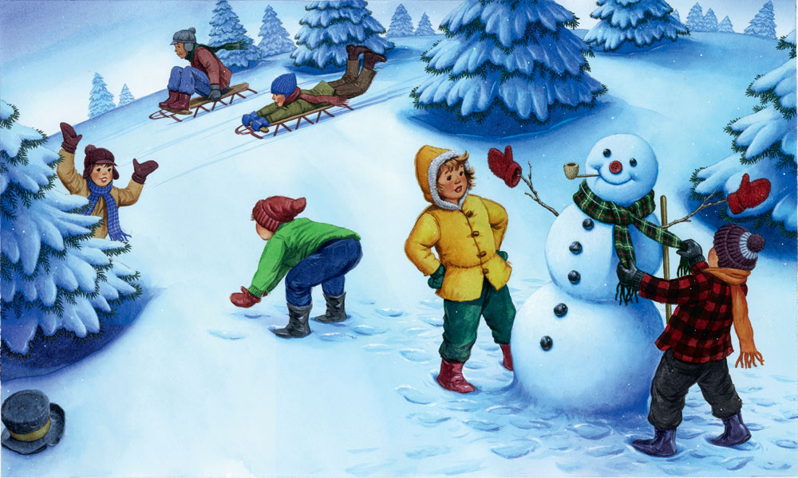
Консультация для родителей
«Зимние забавы - играем вместе с детьми»
Воспитателя Томилиной Любови Сергеевны

Slide 2
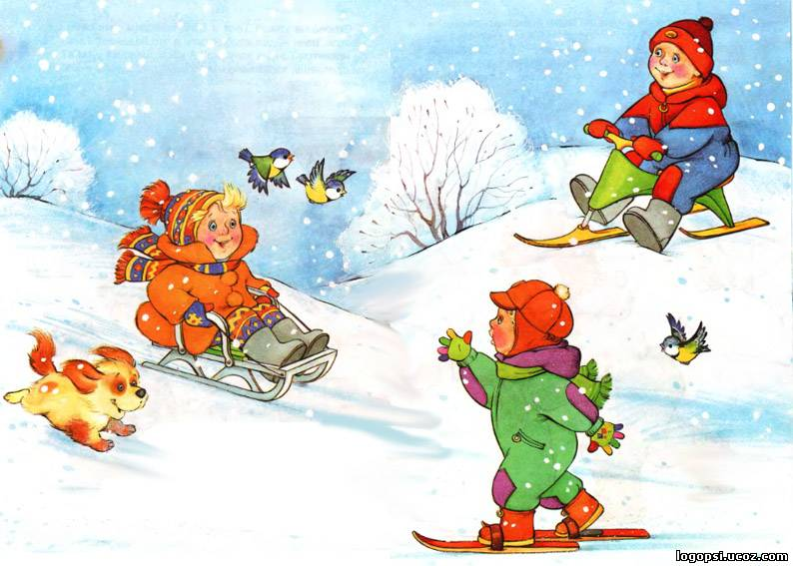
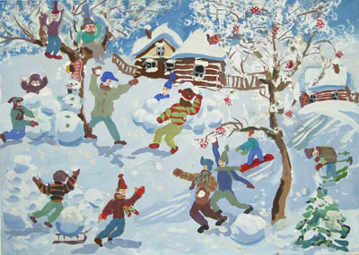
Дети всегда с нетерпением ждут зиму, первый снег, лед, первые сугробы. Это сказочное время, время самых разнообразных игр на свежем воздухе. Обычная зимняя прогулка с детьми может превратиться в интересные занятия, ведь снег дает возможность активно двигаться и творчески развиваться ребенку.
Существуют традиционные зимние развлечения - катания на лыжах, на санках, на коньках; постройка «снежных крепостей», «городов» и различных скульптур изо льда и снега; снежные бои; работа с лопаткой для снега....

Slide 3
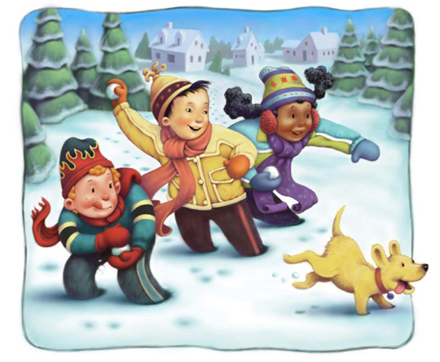
Если во время прогулки во дворе собралась достаточно большая компания детей, можно организовать «детскую олимпиаду», например по зимнему многоборью, которая будет состоять из соревнований по метанию снежков по любым «мишеням» (дерево, стена, снеговик...) или соревнование по метанию снежков на дальность, либо по прыжкам через снеговые барьеры и рвы; «гонки» на лыжах с объездом каких - либо препятствий- предметов; постройка снежной бабы на скорость. Такие соревнования очень увлекательны не только для детей, но и для их родителей и взрослых.

Slide 4
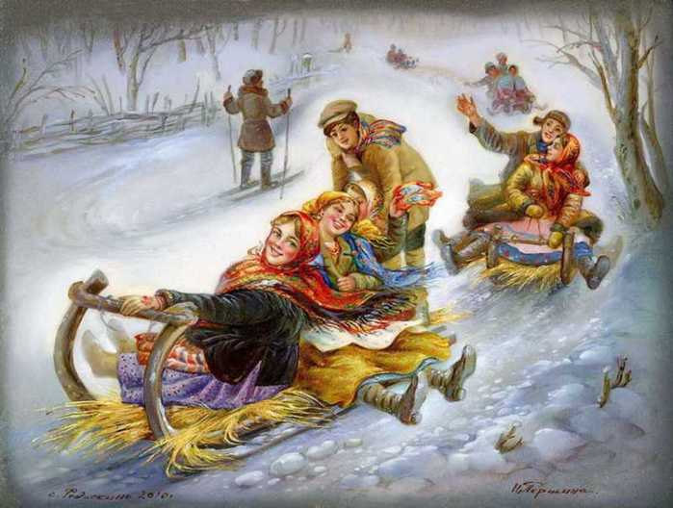
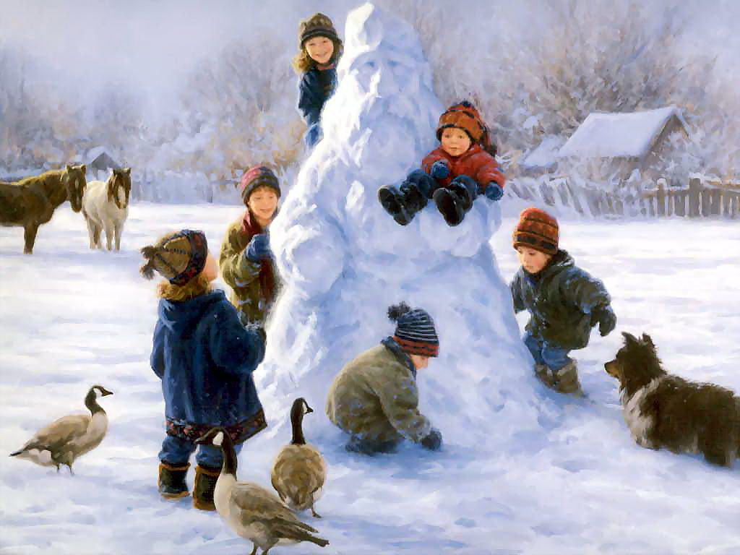
Проявите изобретательность даже в простом катании с горки -предложите детям не просто с нее скатываться, а собрать по дороге игрушки, победит тот, кто больше соберет игрушек.
Развивайте и творческое воображение своего ребенка, предложите поиграть, например, в «зимнего художника» и нарисовать «картину» на чистом белом снегу, или в «скульптора» и вылепить сказочного персонажа, ведь снег - прекрасный материал для воплощения творческих замыслов.

Slide 5
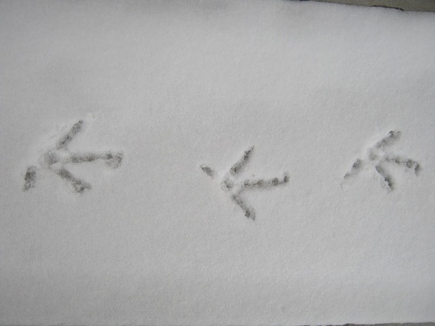
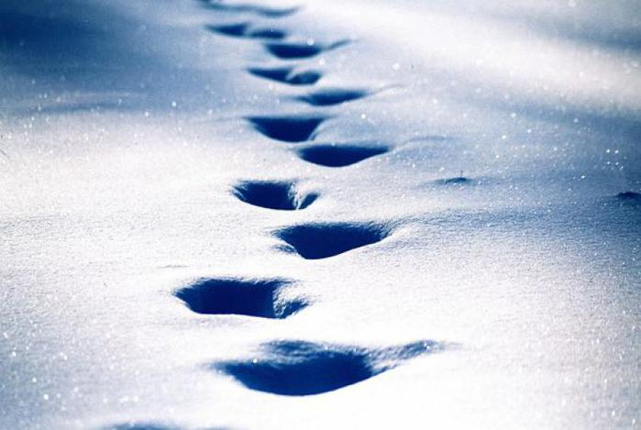
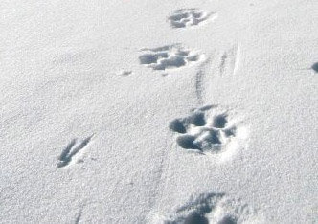
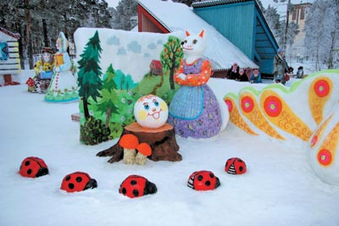
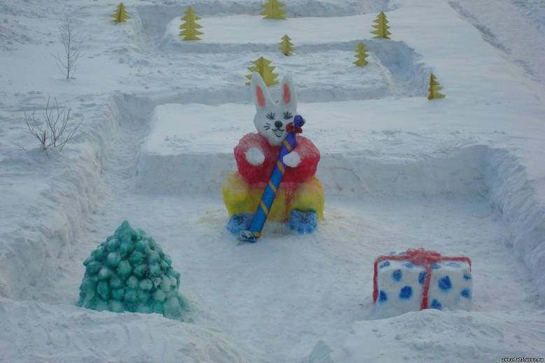
Дети с удовольствием поиграют с вами в «следопытов», разглядывающих запутанные цепочки следов на снежной поверхности.
Развивающие игры для детей зимой дают возможность проявить творческий потенциал. Родители вместе с детьми могут поучаствовать в лепке снежных тортов, пирожных, украшенных ягодами рябины, калины, желудями, шишками., а также в лепке забавных зверей и насекомых. А если захватить с собой на прогулку краски, то дети с удовольствием раскрасят такие «скульптуры».
Такие прогулки с детьми зимой позволяют детям активно двигаться, развивать свои творческие способности, воспитывать характер и совместно с родителями получать огромный позитивный заряд и удовольствие от зимних забав и развлечений. УДАЧИ!!!

